Slide 1
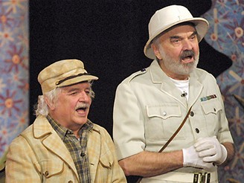
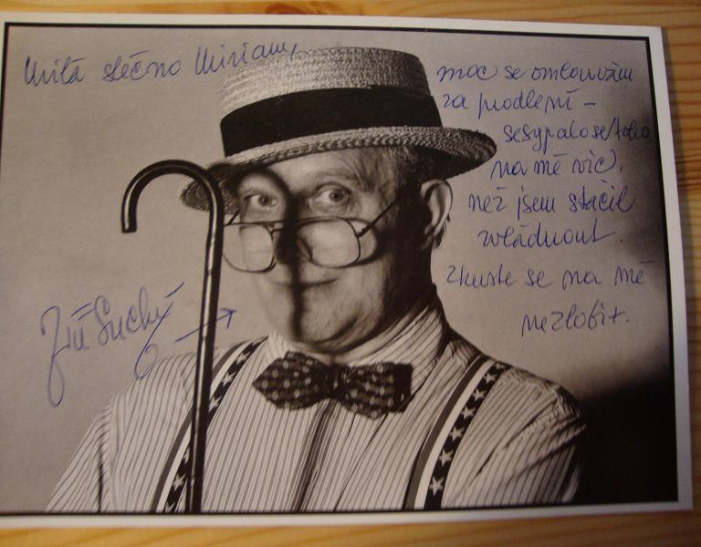
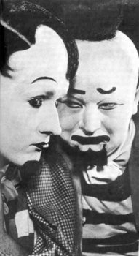
DRAMA II.
Mgr. Lenka Venclová
8. ročník

Slide 2
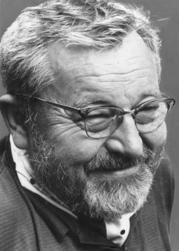
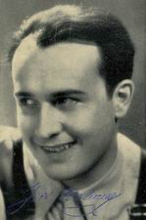
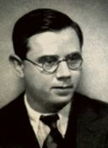
OSVOBOZENÉ DIVADLO
1927 -1. studentská hra VEST POCKET REVUE
neměla děj, sled výstupů vtipně glosujících současnost

Slide 3
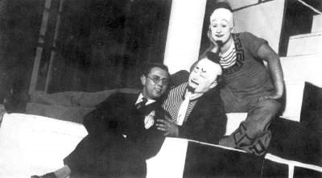
JIŘÍ VOSKOVEC ( 1905-1981) vl. jménem Waschmann
JAN WERICH (1905 – 1980)
JAROSLAV JEŽEK (1906 – 1942) – zrakové potíže
improvizované divadlo
politická satira
slovní humor v dialozích a písňových textech

Slide 4
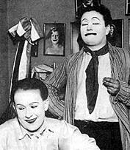
spojení hlediště s jevištěm
tzv. FORBÍNY – předscény – improvizovaně reagovali na aktuální dění
bezprostřednost – kontakt s publikem
působení na širokou diváckou obec
uměli rozesmát
povzbudit
vyhecovat
Typ 2 klaunů – intelektuál
živel
procházejících historií i současností
glosují nešvary a omyly doby a usilují o lepší lidštější tvář
nemilosrdně odsuzují velikášství
směšnost diktátorů
nebezpečnost pasivity

Slide 5
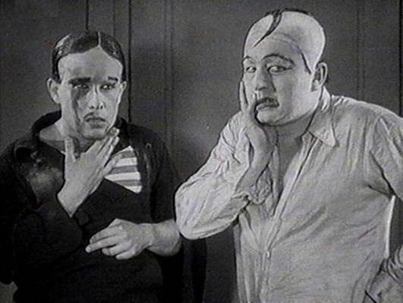
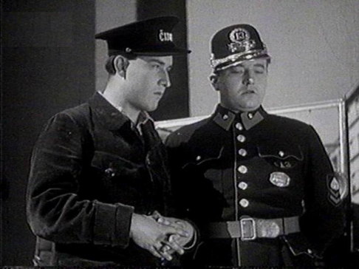
tvorba
DIVADLO
CEASAR – proti diktátorům
komedie – kontrast
BALADA Z HADRŮ
OSEL A STÍN
RUB A LÍC
KAT A BLÁZEN
FILM
PUDR A BENZÍN (31)
PENÍZE NEBO ŽIVOT (32)
HEJ RUP (34)
SVĚT PATŘÍ NÁM (37)

Slide 6
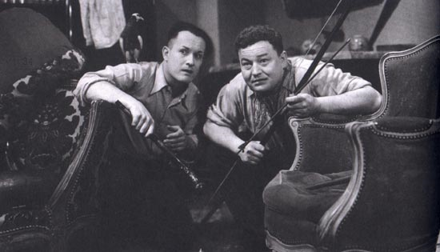
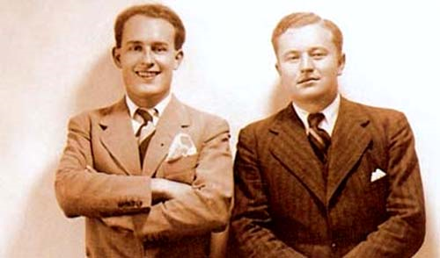
r. 1938 zakázáno
r. 1946 obnovena činnost
r. 1968 emigrace Voskovce
Werich v divadle ABC
s Miroslavem Horníčkem

Slide 7
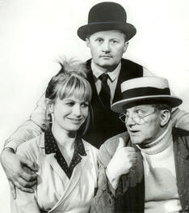
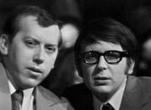
SEMA FOR
JIŘÍ SUCHÝ - (1931 - básník, textař, hudebník
spisovatel, výtvarník
JUDr. JIŘÍ ŠLITR (1924 – 1969 )
klavírista, skladatel
herec , grafik, kreslíř
otrava svítiplynem
JITKA MOLAVCOVÁ (1950 – zpěvačka, muzikantka
herečka
JIŘÍ GROSSMANN (1941 – 1971 )- herec zpěvák
instrumentalista
MIROSLAV ŠIMEK ( 1940 – 2004 na leukémii)
učitel, humorista, spisovatel

Slide 8
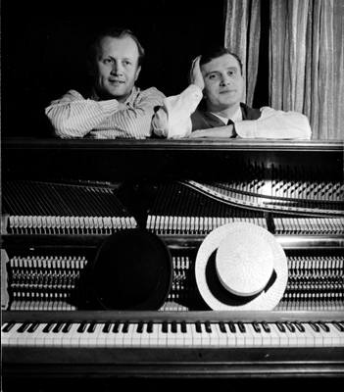
Se dm ma lých for em
hudba – jazz,
kabaret pro děti,
poezie, výtvarné umění,
pantomima,
film,
tanec
divadlo oživlých rekvizit a masek -loutek
kombinace čtených textů
rozhovorů
hudby
převládlo hudební divadlo
dvojice SUCHÝ - ŠLITR

Slide 9
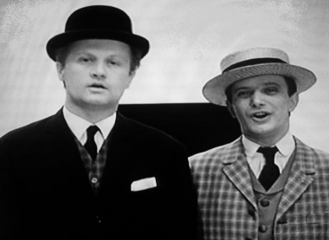
nonsens - nesmysl
nonsensové postupy – hra se slovy
významem, fantazií
hra se čtenářem a posluchačem
Snaha obrodit divadlo návratem pokleslých žánrů
( šantánu, cirkusu, kabaretu, revue …)
Kabaret: JONÁŠ A TINGL TANGL (1962 )
Muzikál: DOBŘE PLACENÁ PROCHÁZKA
Filmový muzikál: KDYBY TISÍC KLARINETŮ
Hra: KYTICE (r. 1972 – až 600 repríz )
Dvojice GROSSMANN a ŠIMEK - soubory povídek
BESÍDKA ŽÁKŮ ZVLÁŠTNÍ ŠKOLY (1969)

Slide 10
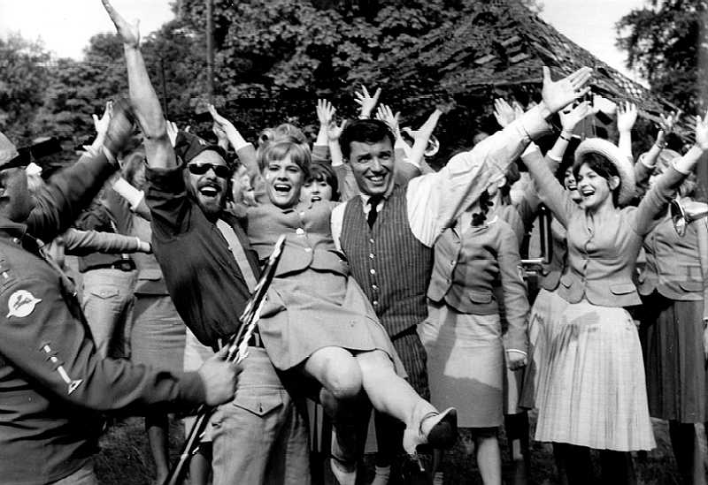
KDYBY TISÍC KLARINETŮ

Slide 11
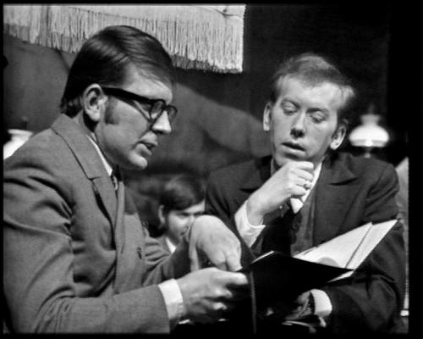
BESÍDKA ŽÁKŮ ZVLÁŠTNÍ ŠKOLY

Slide 12
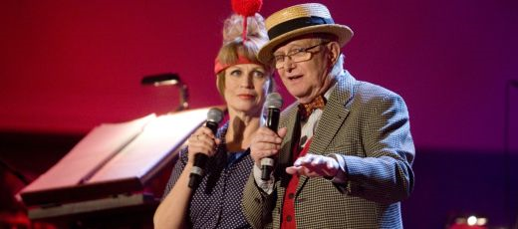

Slide 13
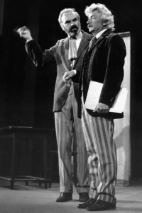
Divadlo járy cimrmana
vzniká r. 1967
15 her hraných v nezměněné podobě 25 let
autorská dvojice – Z. Svěrák ( 1936 )
- učitel, redaktor ČR
herec, scénárista, dramaturg, spisovatel, textař
s Jaroslavem Uhlířem – v ČT Hodina zpěvu
L. Smoljak – (1931 – 2010 )
filmový divadelní režisér, scénárista, herec
Cimrman – fiktivní postava všeuměla
zvolen největším Čechem v r. 2005
národ milující recesi
navazují na mystifikační humor Jaroslava HAŠKA
tradici ochotnictví, slovní humor V+W

Slide 14
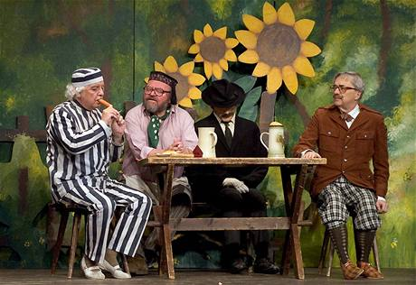
humor na kontrastu vysokého
a nízkého stylu
rozumí mu intelektuál i laik
HRY mají 2 části:
tzv. seminář
parodie pseudovědy a osvětář -
ství – glosují současné dění
dramatická akce – herci jen muži
podehrávají – forma ochotnictví – bez výrazu
HRY: Akt (67) Lijavec Blaník
Vyšetřování ztráty třídní knihy Němý Bobeš Záskok
Hospoda na mýtince Cimrman v říši hudby Švestka
Dlouhý, Široký a Krátkozraký Posel z Liptákova Afrika
Dobytí severního pólu Vražda v salonním coupé České nebe 2010

Slide 15
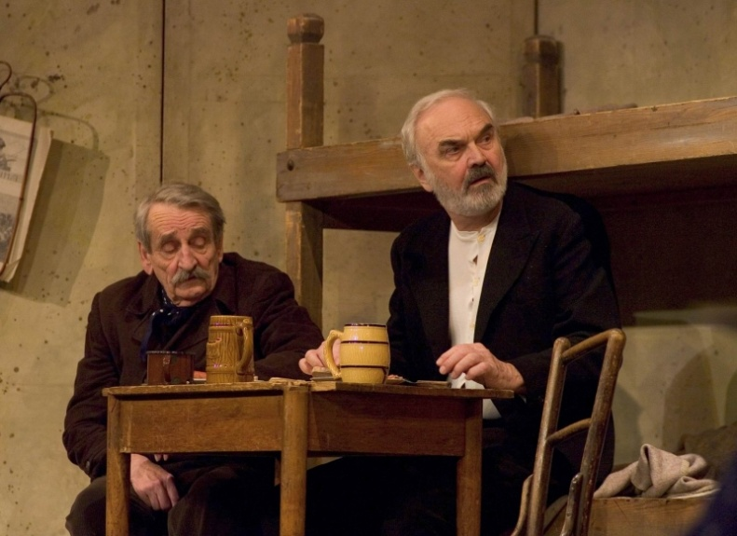
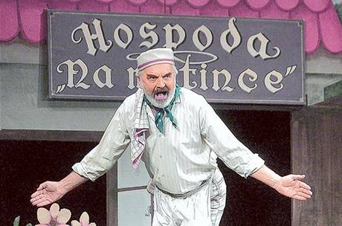
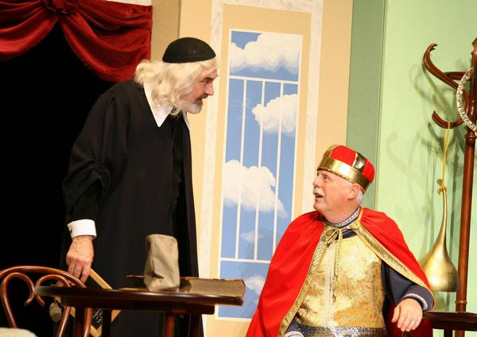
České nebe

